Slide 1

KHẢO SÁT THÓI QUEN TIÊU DÙNG ĐỒ UỐNG CỦA SINH VIÊN 2025

Slide 2
Mục Tiêu Khảo Sát
Xác định loại đồ uống được sinh viên ưa chuộng nhất hiệnPhương Pháp Khảo Sát nay.
Phân tích tần suất sử dụng và mức chi tiêu trung bình cho đồ uống.
Đưa ra nhận định và kiến nghị để xây dựng thói quen tiêu dùng lành mạnh, cân bằng hơn.

Slide 3
Phương Pháp Khảo Sát
Cuộc khảo sát được triển khai trong tháng 9/2025
loại đồ uống yêu thích,
120 sinh viên từ các lớp KS24 tham gia
số lần sử dụng mỗi tuần,
Phiếu hỏi được thiết kế trên Google Forms, tập trung vào các thông tin
mức chi tiêu hàng tháng
lý do lựa chọn

Slide 4
Số Liệu Thống Kê

Slide 5
Kết quả phân tích
Sức khỏe: Hàm lượng đường cao dễ gây tăng cân, mệt mỏi và ảnh hưởng tim mạch.
Tài chính: Chi tiêu cho đồ uống chiếm khoảng 15–20% tổng chi tiêu hàng tháng của sinh viên, con số đáng cân nhắc.
Lối sống: Việc “nghiện” trà sữa, cà phê phản ánh xu hướng phụ thuộc đồ uống để giải trí hoặc duy trì sự tỉnh táo.

Slide 6
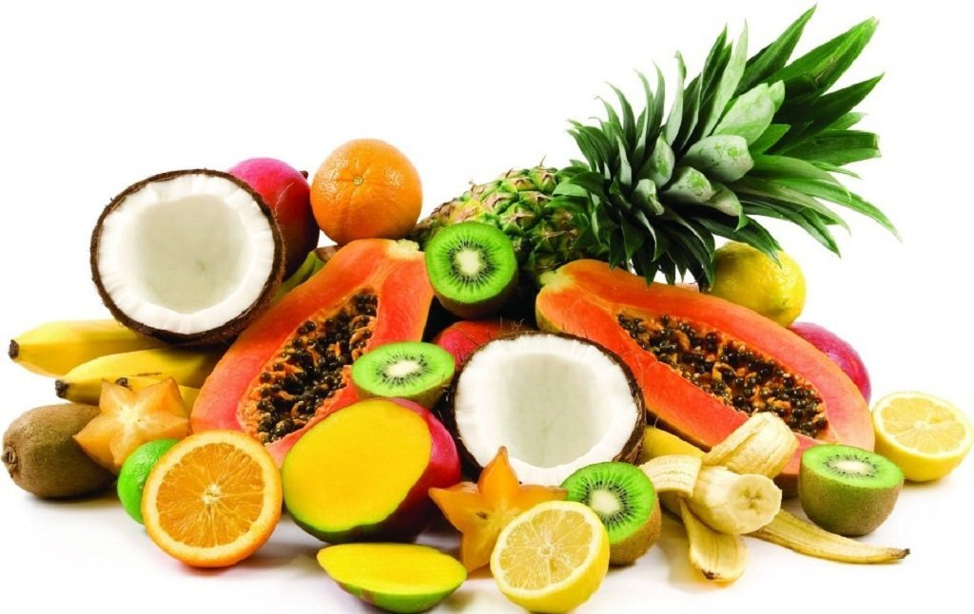
Kiến Nghị
Sinh viên nên giảm bớt lượng trà sữa và nước ngọt, thay thế bằng nước lọc hoặc nước trái cây ít đường. - Nhà trường có thể tổ chức các chương trình truyền thông, tuyên truyền về dinh dưỡng và sức khỏe. - Các cửa hàng đồ uống cần mở rộng sản phẩm với những lựa chọn lành mạnh và ít đường, đáp ứng nhu cầu mới của sinh viên.
BACK

Slide 7


